Slide 1

А.С.Пушкин
(для детей 5-7 лет)
Муниципальное бюджетное дошкольное образовательное учреждение
детский сад №38 «Зоренька»
Подготовила: воспитатель Гаджимурадова Л.Г.

Slide 2

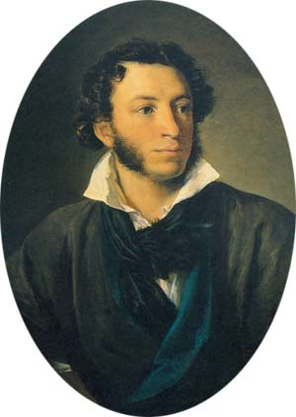





« А.С.Пушкин »

Slide 3
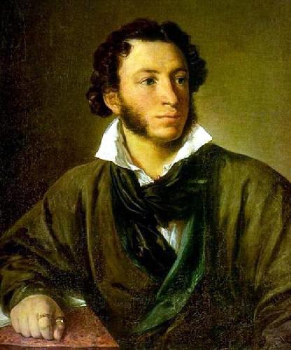
Александр
Сергеевич
Пушкин
1799-1837

Slide 4
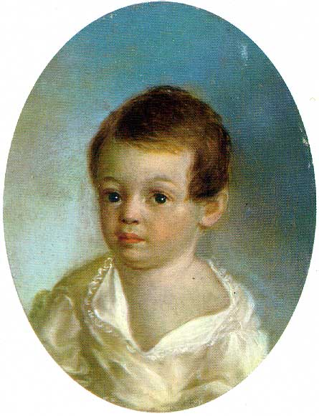
6 июня 1799 года
в Москве в дворянской помещичьей семье Пушкиных родился мальчик, которому суждено было стать одним из величайших поэтов России.
Пушкин-ребенок. 1800-1802

Slide 5
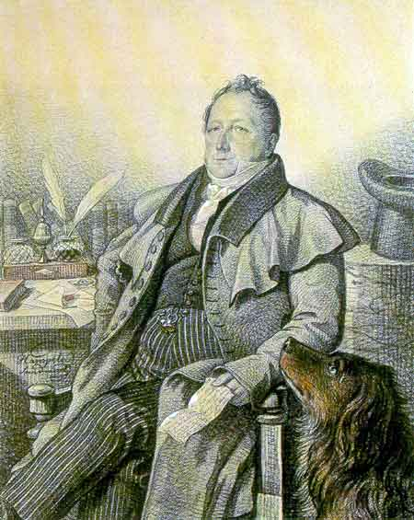
Отец,
Сергей Львович, небогатый помещик, человек образованный, хорошо знал литературу,
был знаком со многими русскими писателями и сам немного писал.
С.Л. Пушкин. 1824.

Slide 6
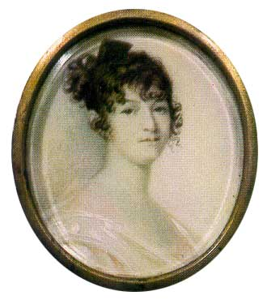
Мать,
Надежда Осиповна, приходилась внучкой арапу Петра I, впоследствии русскому генералу Ганнибалу.
Н.О. Пушкина. 1800-е гг.

Slide 7
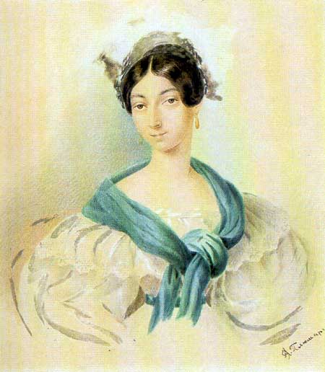
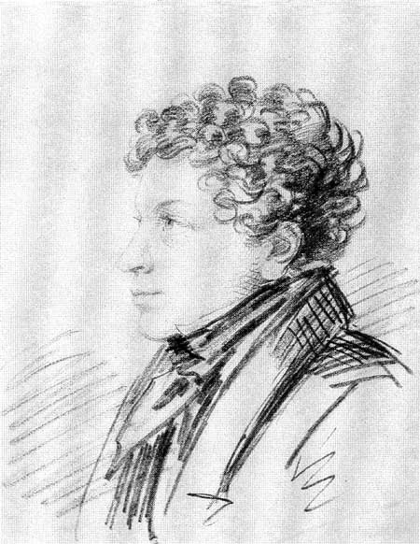
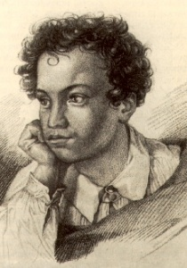
Детей в семье Пушкиных было трое. Старшая -Ольга, второй - Александр и младший – Лёвушка, любимец семьи.
Ольга Сергеевна
Лев Сергеевич
Александр Сергеевич

Slide 8
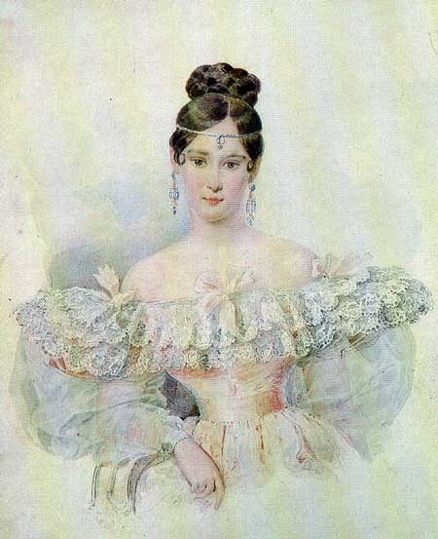
Жена А.С.Пушкина- Наталия Николаевна Гончарова.

Slide 9
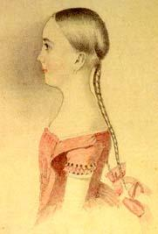
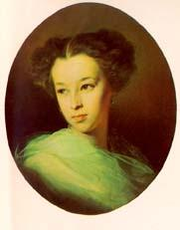
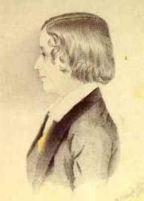
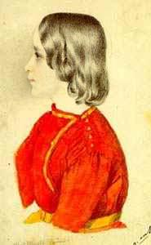
Старшая дочь,
Мария Александровна
Пушкина
(1832-1919г.)
Младшая дочь, Наталья Александровна Пушкина
(1836-1913г.)
У А.С.Пушкина и Натальи Гончаровой было четверо детей.
Старший сын, Александр Александрович Пушкин
(1833-1914г.)
Младший сын, Григорий Александрович Пушкин
(1835-1913г.)

Slide 10
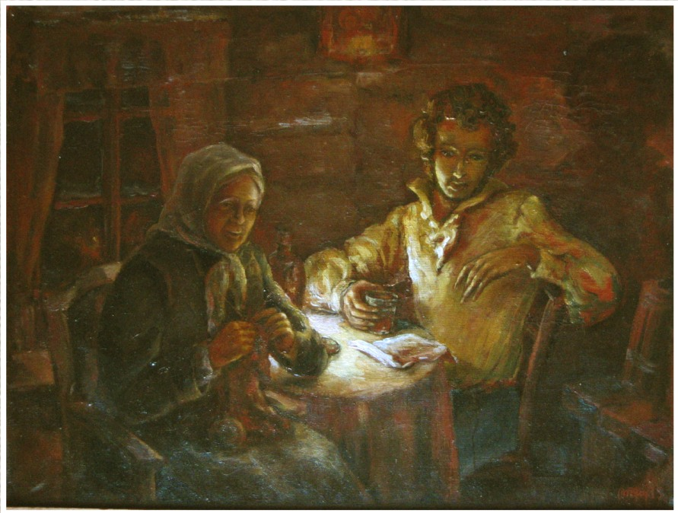
Когда А.С.Пушкин был мальчиком, у него была няня – Арина Родионовна.

Slide 11
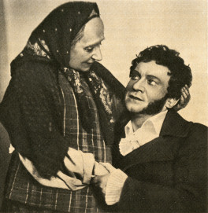
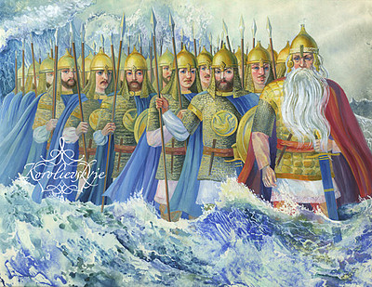
Именно она заменила поэту мать , подарила
все свое тепло и ласку , научила любить все
русское , воспитала у молодого Пушкина
любовь к замечательному, богатому,
образному ,прекрасному русскому языку.
Именно она, Арина Родионовна , рассказы-
вала маленькому Саше старинные
былины и сказки о богатырях, выходящих
из морской пучины…..

Slide 12
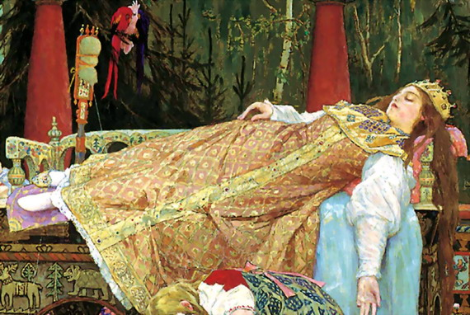
… и о царевне , отравленной собственной мачехой и заснувшей на
на долгие года …

Slide 13
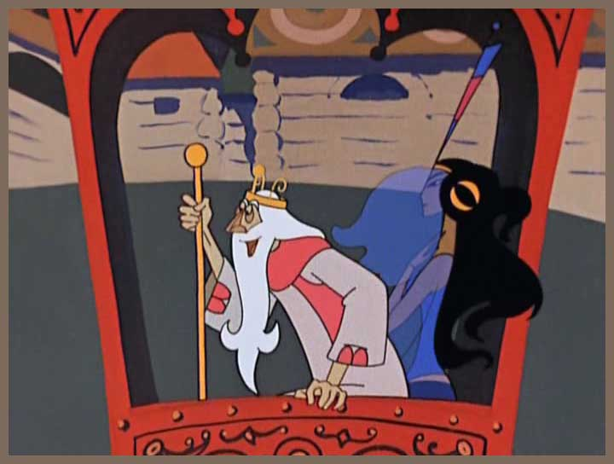
… и о глупом царе , которого обманула и погубила Шамаханская царица…

Slide 14
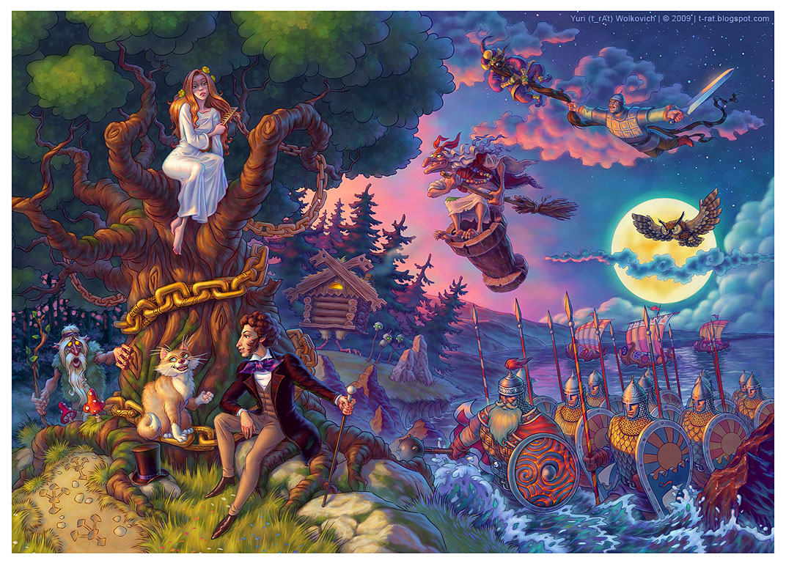

Slide 15
У лукоморья дуб зелёный
Из поэмы "Руслан и Людмила" - А.С. Пушкин
У лукоморья дуб зелёный;
Златая цепь на дубе том:
И днём и ночью кот учёный
Всё ходит по цепи кругом;
Идёт направо - песнь заводит,
Налево - сказку говорит.
Там чудеса: там леший бродит,
Русалка на ветвях сидит;
Там на неведомых дорожках
Следы невиданных зверей;
Избушка там на курьих ножках
Стоит без окон, без дверей;
Там лес и дол видений полны;
Там о заре прихлынут волны
На брег песчаный и пустой,
И тридцать витязей прекрасных
Чредой из вод выходят ясных,
И с ними дядька их морской;
Там королевич мимоходом
Пленяет грозного царя;
Там в облаках перед народом
Через леса, через моря
Колдун несёт богатыря;
В темнице там царевна тужит,
А бурый волк ей верно служит;
Там ступа с Бабою Ягой
Идёт, бредёт сама собой,
Там царь Кощей над златом чахнет;
Там русский дух... там Русью пахнет!
И там я был, и мёд я пил;
У моря видел дуб зелёный;
Под ним сидел, и кот учёный
Свои мне сказки говорил.

Slide 16
- С помощью какого предмета одна своенравная царица узнала, красива ли она? Как называется эта сказка?

Slide 17
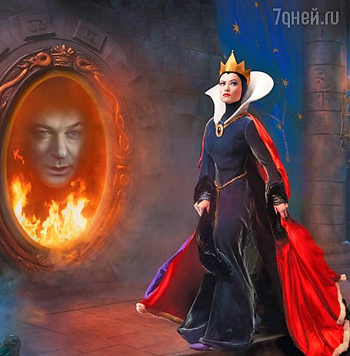

Slide 18
- Кто исполнял желания бедного старика? Из какой сказки эти персонажи?

Slide 19


Slide 20
- С кем пришлось тягаться в силе и ловкости одному работнику? Как называется эта сказка?

Slide 21
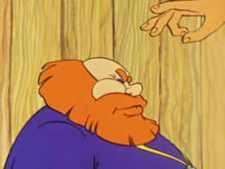

Slide 22
- От чего заснула молодая царица? Кто принес ей яблоко?

Slide 23
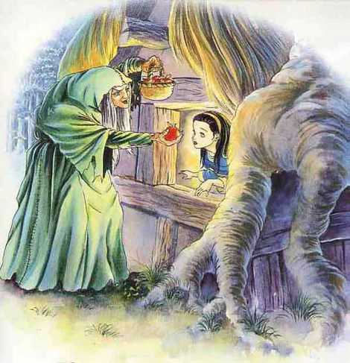

Slide 24
- Кого подарил мудрец царю Дадону?

Slide 25
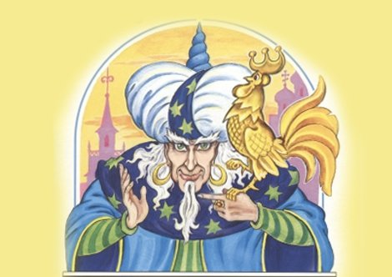

Slide 26

.

